Slide 1

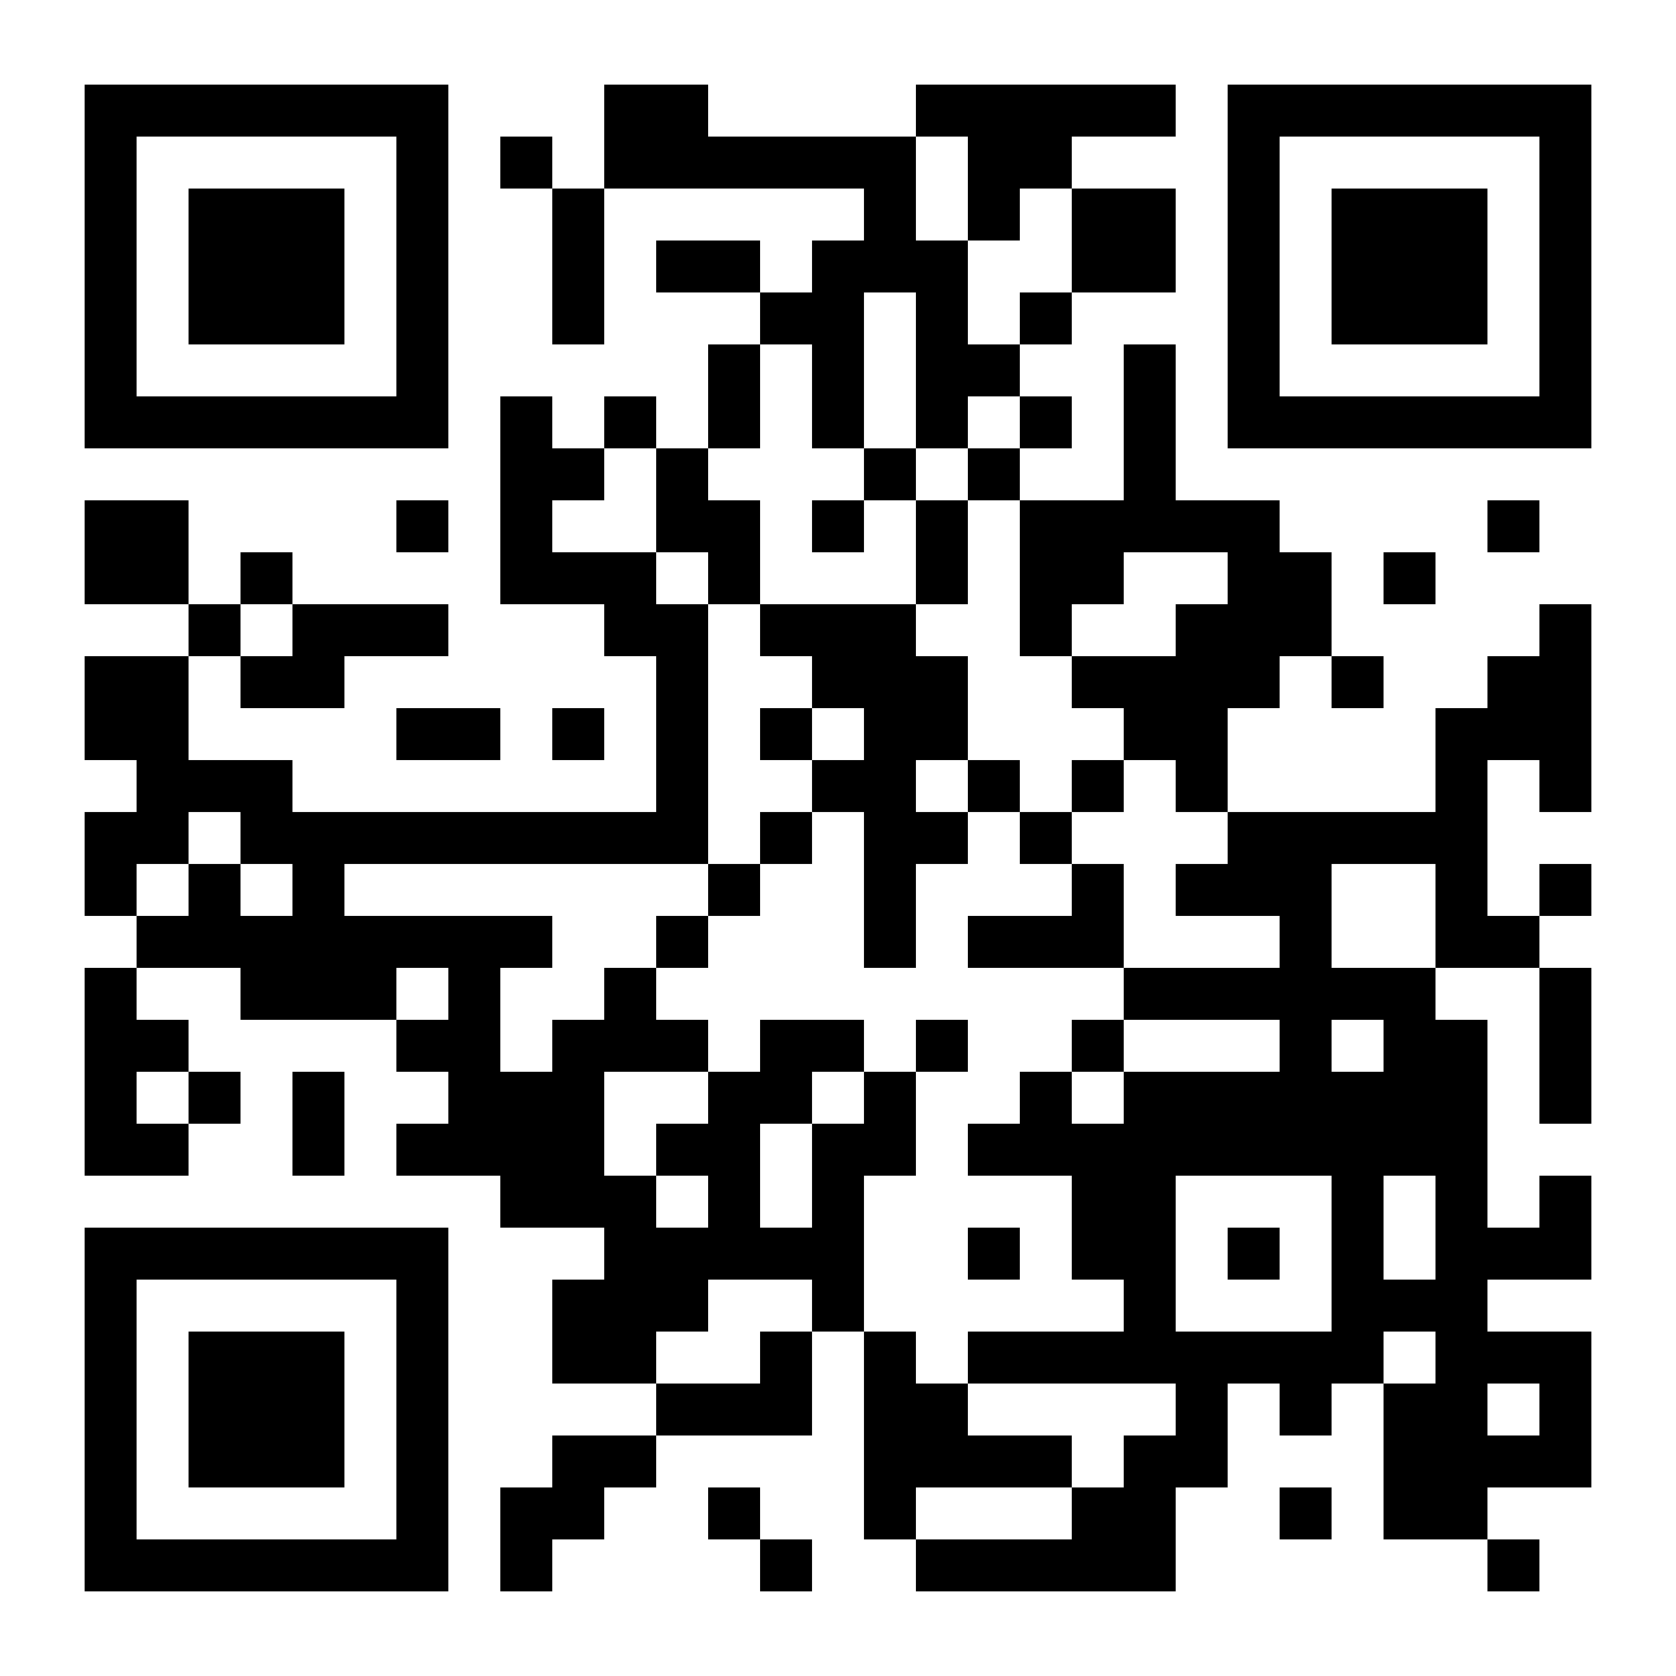
Studie zur Untersuchung des Verhaltens von Android-Apps
13.07. bis 31.07.2022
Robert Kahry
Bachelorarbeit am
Institut für Datenbanken und Informationssysteme (DBIS)
Studienbeschreibung
Das Smartphone-Betriebssystem Android besitzt viele Funktionen, um die Batterienutzung des Smartphones zu reduzieren und die Sicherheit und Privatsphäre des Nutzers zu gewährleisten. Leider wurde in Studien beobachtet, dass diese Funktionen die Funktionalität von Apps einschränken können.
Ziel dieser Studie ist es zu untersuchen, ob und inwiefern Apps durch diese Funktionen während der Studiendauer eingeschränkt werden.
Interessiert? Dann musst du lediglich ein Android-Smartphone besitzen! Melde dich bitte bei mir (Robert Kahry, robert.kahry@uni-ulm.de) und scanne den QR-Code, für eine genauere Anleitung.
Anleitung
Belohnung
Am Ende der Studie erhaltet ihr Punkte für den Notenbonus im Modul Informationssysteme (SoSe2022).
(siehe Moodle für die genaue Anzahl am Punkten)

